Slide 1
Sistema de monitoreo y control de temperatura para incubadora de huevos de gallina
Integrantes:
Christian Rico Barajas
Jesús Uriel Vinalay Ávalos
Karla Ailem Dorantes Cisneros
Liliana Alcántara Bustamante
Josué Caleb León Sánchez

Slide 2
¿En qué consiste Eggcelent?
Se trata de una aplicación móvil conectada a una incubadora de huevos de Eggcelent que permite a los usuarios poder monitorear y controlar ciertos aspectos y datos que se requieran para la incubación de huevos de gallina.

Slide 3
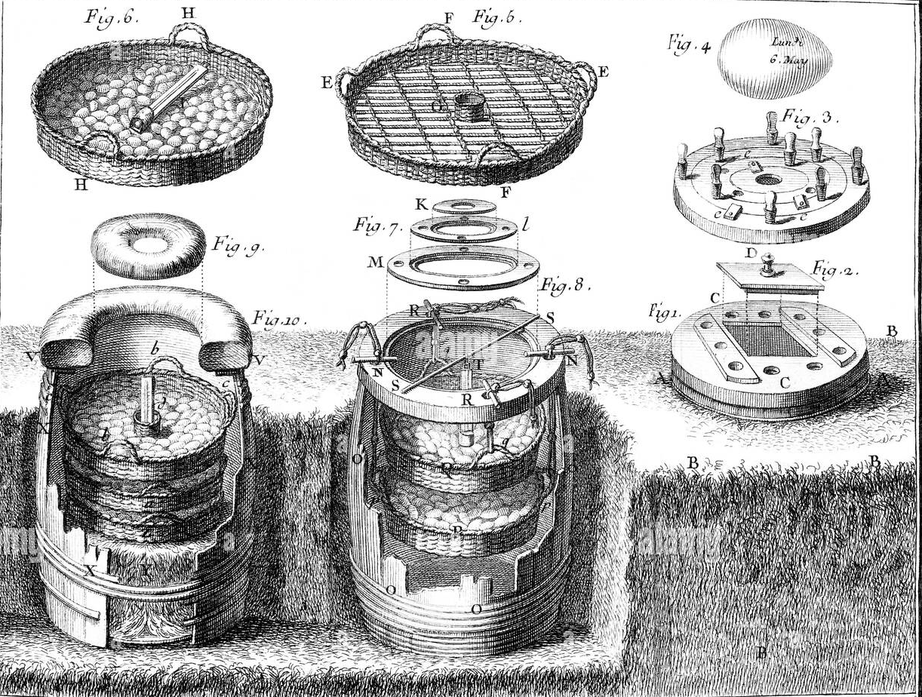
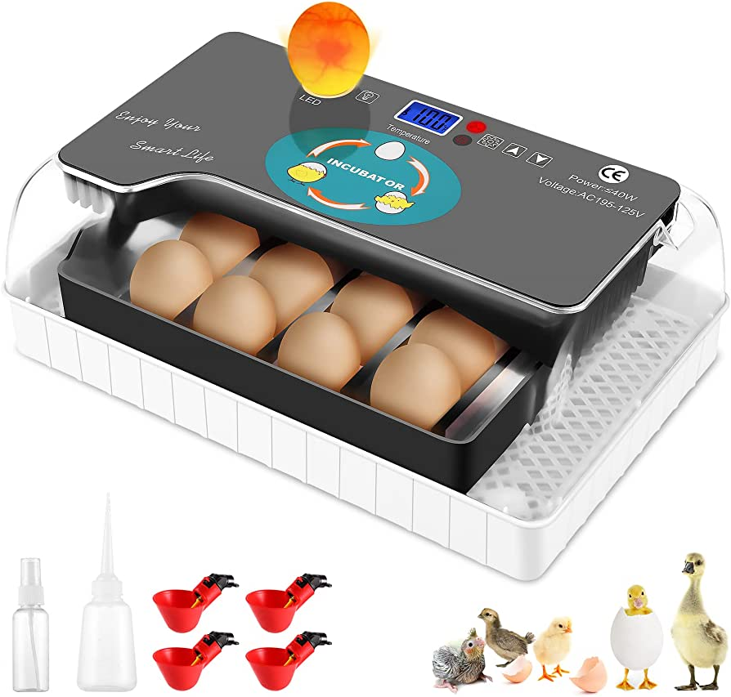
Estado del arte
Las primeras incubadoras de huevos artificiales surgieron en el siglo XIX como resultado de los avances en el conocimiento científico sobre la incubación de huevos y la necesidad de mejorar la cría de aves de corral y aves de caza.
Hoy en día, las incubadoras de huevos artificiales han evolucionado aún más con la incorporación de tecnología digital, controladores programables, sensores de humedad y sistemas de alerta. Estas mejoras han permitido un control más preciso de las condiciones de incubación y han aumentado la eficiencia y la tasa de éxito en la cría de aves de corral y otras especies avícolas.

Slide 4
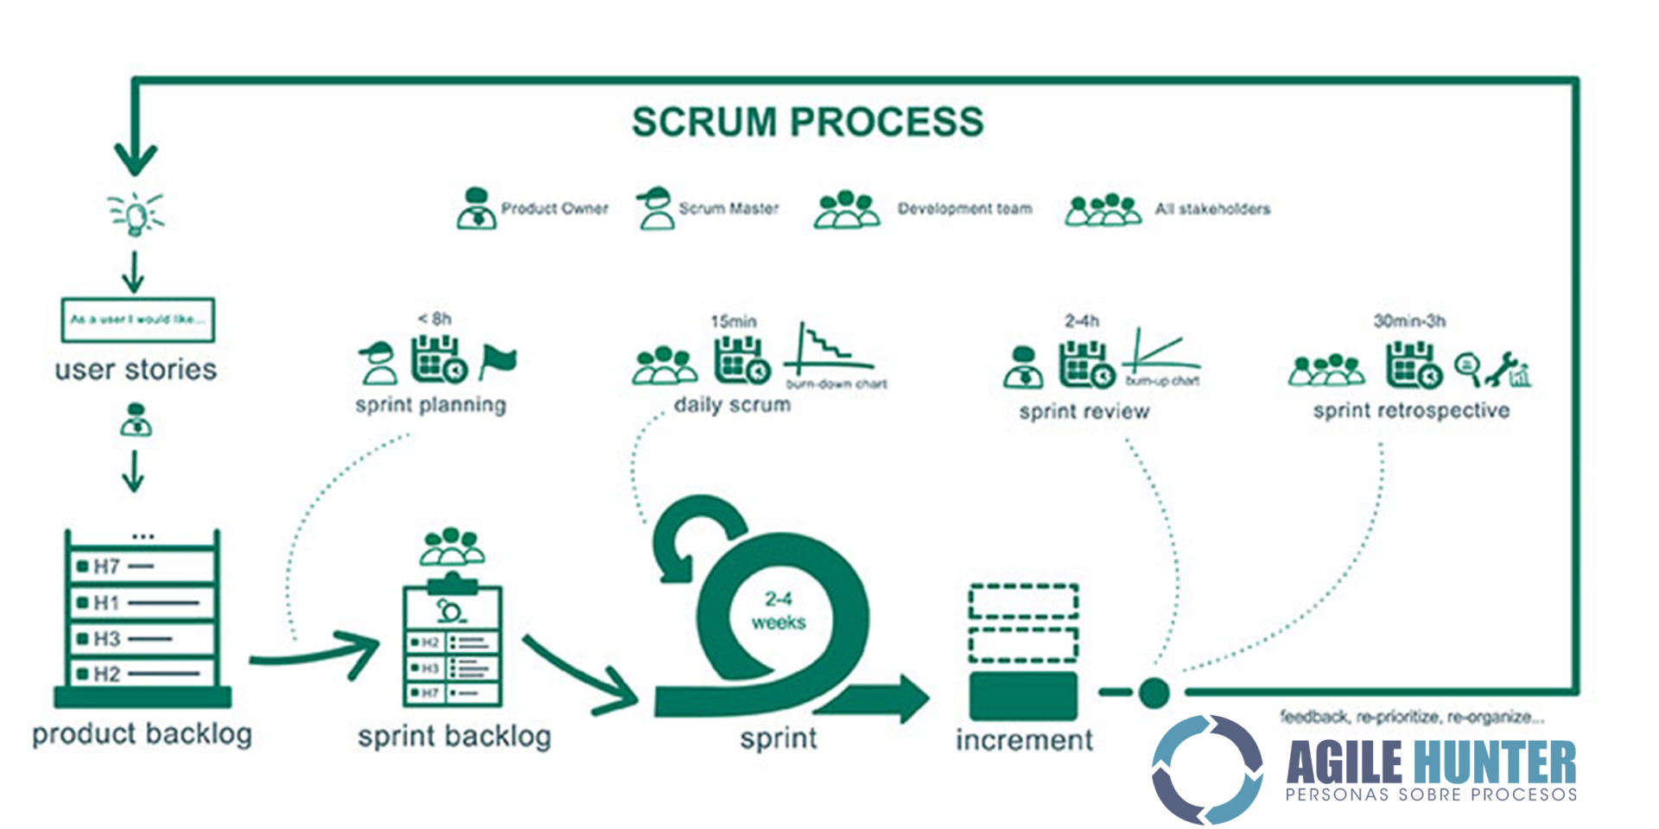
Metodología
Marco de trabajo basado en los métodos ágiles que tiene como objetivo el control continuo sobre el estado actual del software en el cual el cliente establece las prioridades y el equipo SCRUM se autoorganiza para determinar la mejor forma de entregar resultados.

Slide 5


¿Qué beneficios otorga Eggcelent?
Monitorear la temperatura, humedad de los huevos de forma remota desde la aplicación móvil.
Advertir al usuario de alguna anomalía relacionada con la temperatura de la incubadora de forma automática.
Guardar los últimos datos recogidos de cada día de la incubación por la aplicación de la incubadora en una base de datos de Google Cloud Firebase Firestore.

Slide 6

propuesta de valor
Nuestra incubadora de huevos con sistemas embebidos automatizados y monitoreo desde un celular ofrece una solución completa y conveniente para la crianza de aves. Nuestro sistema avanzado simula un entorno óptimo para la incubación de huevos, optimizando la mayor tasa de eclosión y tratar de minimizar los riesgos de pérdida.

Slide 7

Viabilidad Técnica
Incubadora de huevos de gallina que permite controlar la temperatura y otros aspectos de la incubadora a distancia, mande alertas de forma automática al avicultor en caso de una anomalía en la temperatura de la incubadora y que puede guardar datos de cada día de la incubación en una base de datos de Google Cloud Firebase Firestore.

Slide 8
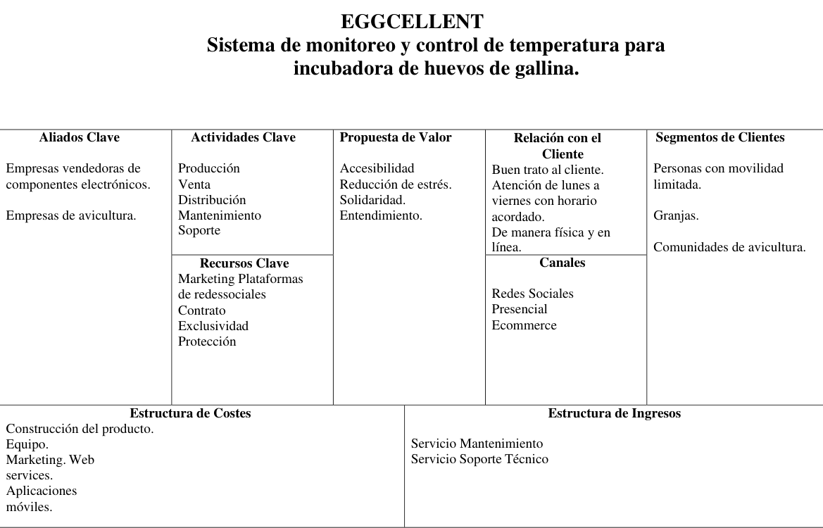

Modelo de Negocios

Slide 9
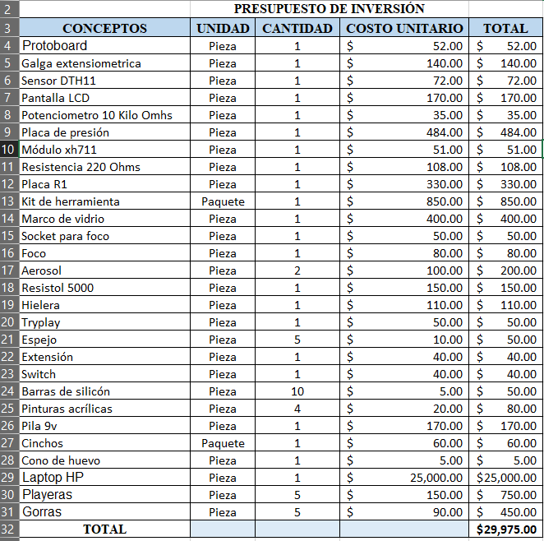

Costos
En este apartado se recapitulo lo gastado económicamente hablando en materiales para la elaboración del proyecto:

Slide 10

Logotipo

Slide 11
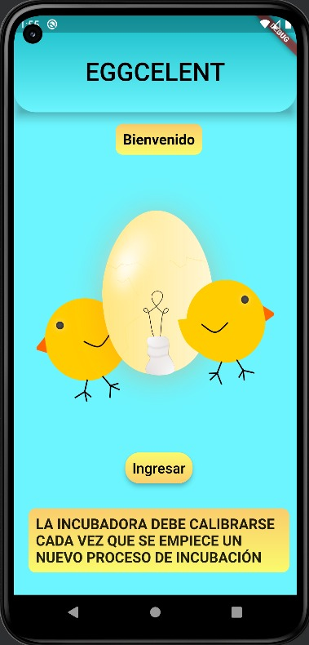
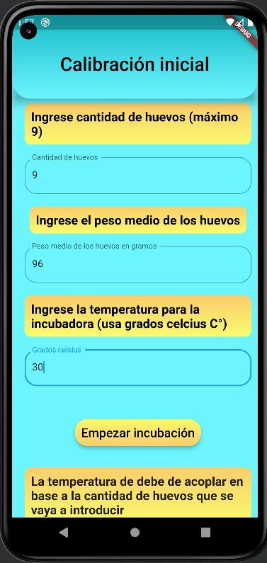
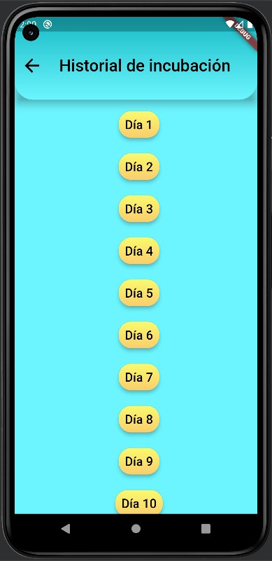
Prototipo de la aplicación

Slide 12


